Slide 1
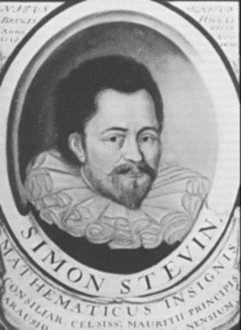
Что кажется нам чудом, на самом деле таковым не является!" - Симон Стевин

Slide 2
«История великих открытий»

Slide 3
Цели проекта:
Основной целью моего проекта является проверка справедливости закона Бернулли и поиск всевозможных применений закона Бернулли в нашей жизни.

Slide 4
Задачами проекта являлись:
1. Изучить историю открытия, теорию и свойства закона Бернулли.
2. Найти проявления закона Бернулли в повседневной жизни.
3. Провести ряд экспериментов по обнаружению явлений, объяснение которых опирается на закон Бернулли.
4. Сделать вывод по проведенным экспериментам.
5. Представить полученные результаты одноклассникам на уроке и сделать памятку буклет для кабинета физики

Slide 5
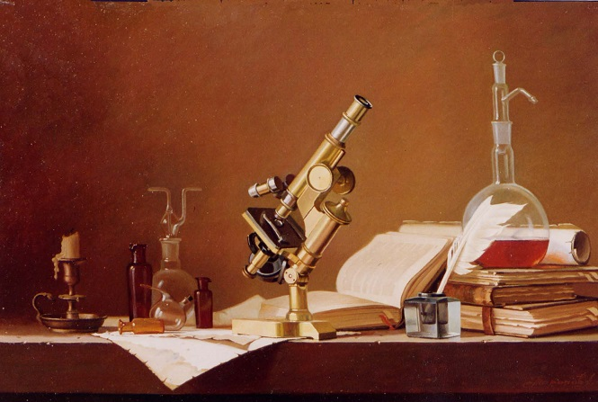
Как происходят открытия в физике:
1. Ученый видит, что одно и то же явление происходит постоянно, и проводит наблюдение за явлением.
2. В голове у ученого появляется гипотеза – проще говоря, предположение, как это явление происходит.
3. Далее ученый проводит эксперимент, чтобы проверить новую идею.
4. Если эксперимент удается, то ученый понимает, что выявил истину об устройстве мира, и создает теорию.
5. Другие ученые могут прочесть теорию и повторить эксперимент у себя в лабораториях. Повторные эксперименты, которые проводятся, чтобы подтвердить теорию можно назвать опытами.

Slide 6
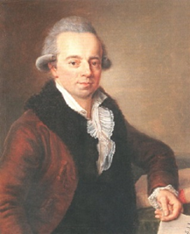
Даниил Бернулли - швейцарский физик-универсал, механик и математик, один из создателей кинетической теории газов, гидродинамики и математической физики.

Slide 7
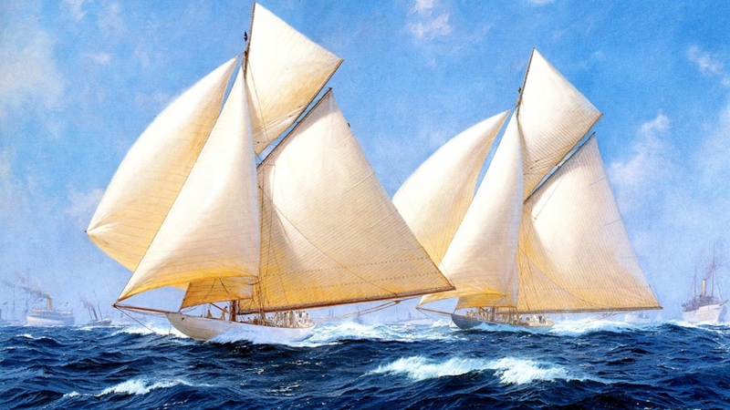
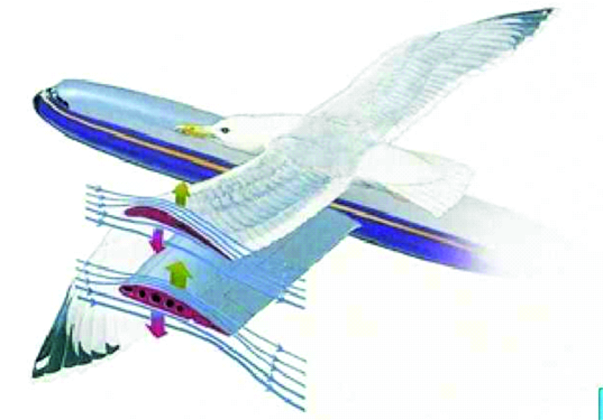

Slide 8
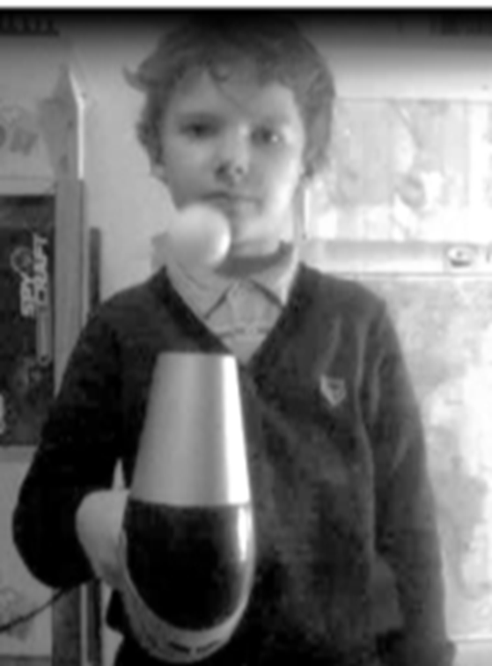
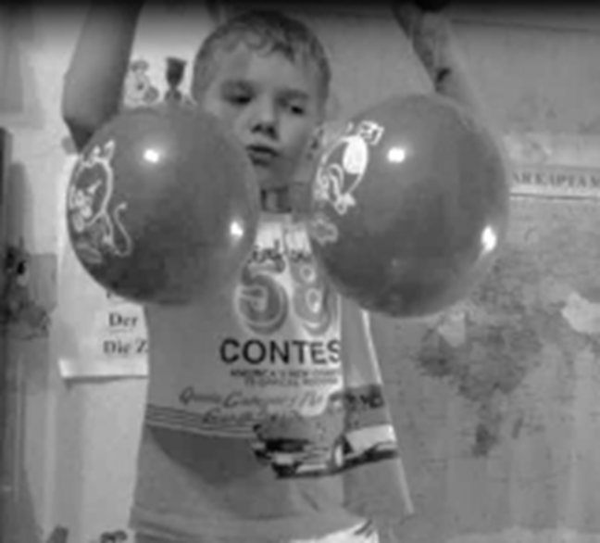

Slide 9
Мир науки физика – безграничен. Изучив тему «Давление», я узнал много интересного, теперь я по данной теме могу выступить на уроке физики или внеурочной деятельности, поделиться своей информацией с одноклассниками. Представить полученные результаты одноклассникам на уроке и сделать памятку буклет для кабинета физики.

Slide 10
Литература
1. Википедия
2. Закон Бернулли. Просто и доходчиво
http://info-4all.ru/obrazovanie/zakon-bernulli-prosto-i-dohodchivo/
3.https://yandex.ru/images/search?p=2&text=%D0%94%D0%B0%D0%BD%D0%B8%D0%B8%D0%BB%20%D0%91%D0%B5%D1%80%D0%BD%D1%83%D0%BB%D0%BB%D0%B8&pos=81&rpt=simage&img_url=http%3A%2F%2Fimages.myshared.ru%2F6%2F616139%2Fslide_6.jpg
4. http://mydim.ua/pub/images/7dfe8c761b984cc0.jpg
5. https://avatars.mds.yandex.net/get-pdb/1370139/488ab445-df5f-4f73-9d60-c880b7b405ce/s1200?webp=false
6. 0http://teplosniks.ru/istoriya-teploenergetiki/daniil-bernulli-i-osnovnoj-zakon-gidravliki.html

